Slide 1
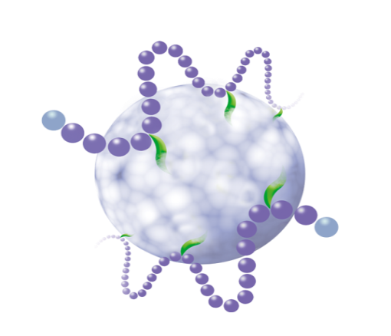
Железобетонные решения по стабилизации сложных и проблемных эмульсий

Slide 2
Inutec SL1 Описание одним предложением
Inutec SL1 – это стабилизатор, который будет на вашей стороне когда все остальные покинут:
Высокая концентрация соли (20% соли Мертвого Моря)
Сложные масла такие как эфирные
Сложные консерванты (Caprylyl glycol, Pentylene glycol, …)

Slide 3
Inutec SL1 Тройная активность – тройное преимущество
1) Inutec SL1 – нерушимый стабилизатор
2) Inutec SL1 улучшает сенсорики
3) Inutec SL1 улучшает эффективность активов

Slide 4
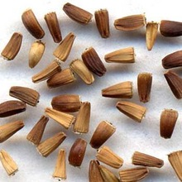
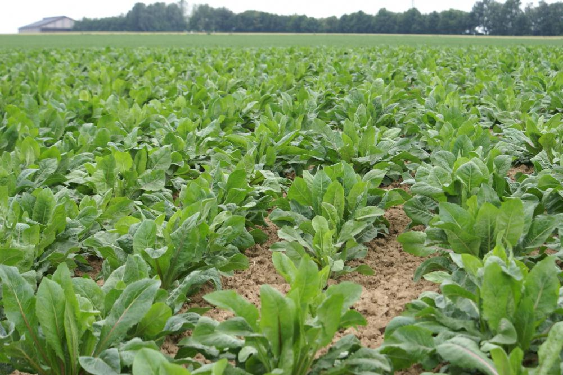
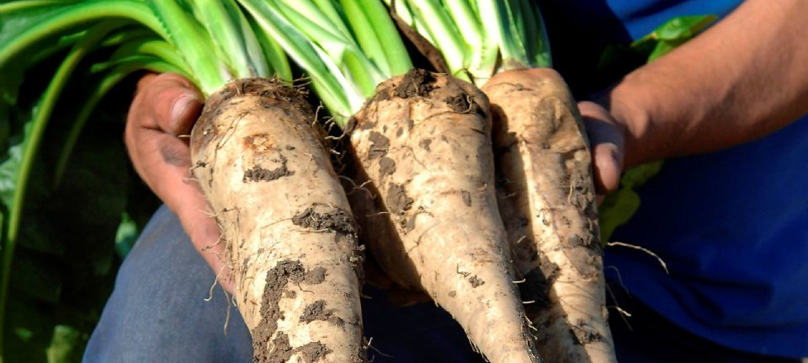
Цикорий (Cichorium intybus) Первый год выращивания

Slide 5
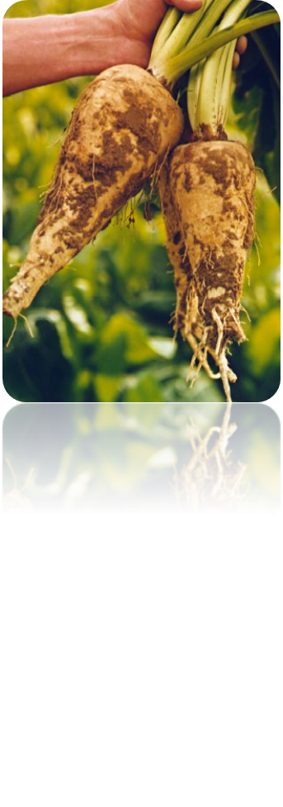
Технология ИНУЛИНА
ИНУЛИН
(экстракт)
75% вода
17% инулин
8% прочее
ИНУЛИН GFn n=2-60
(натуральный инулин)
Экстракция горячей водой
Cichorium intybus

Slide 6
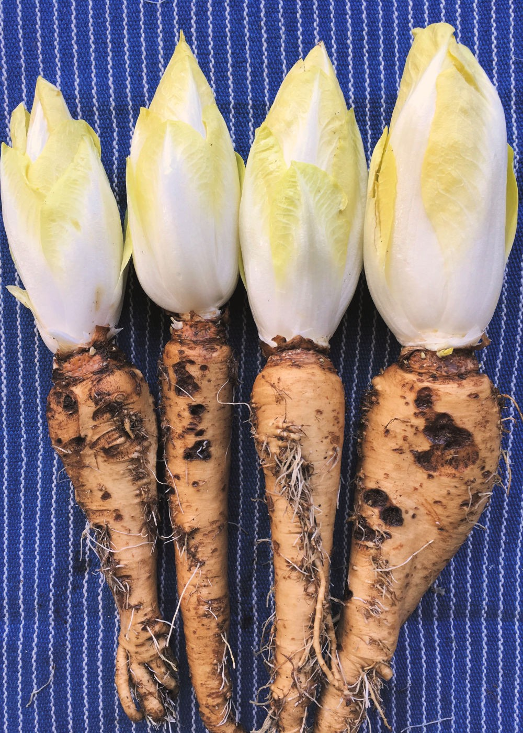
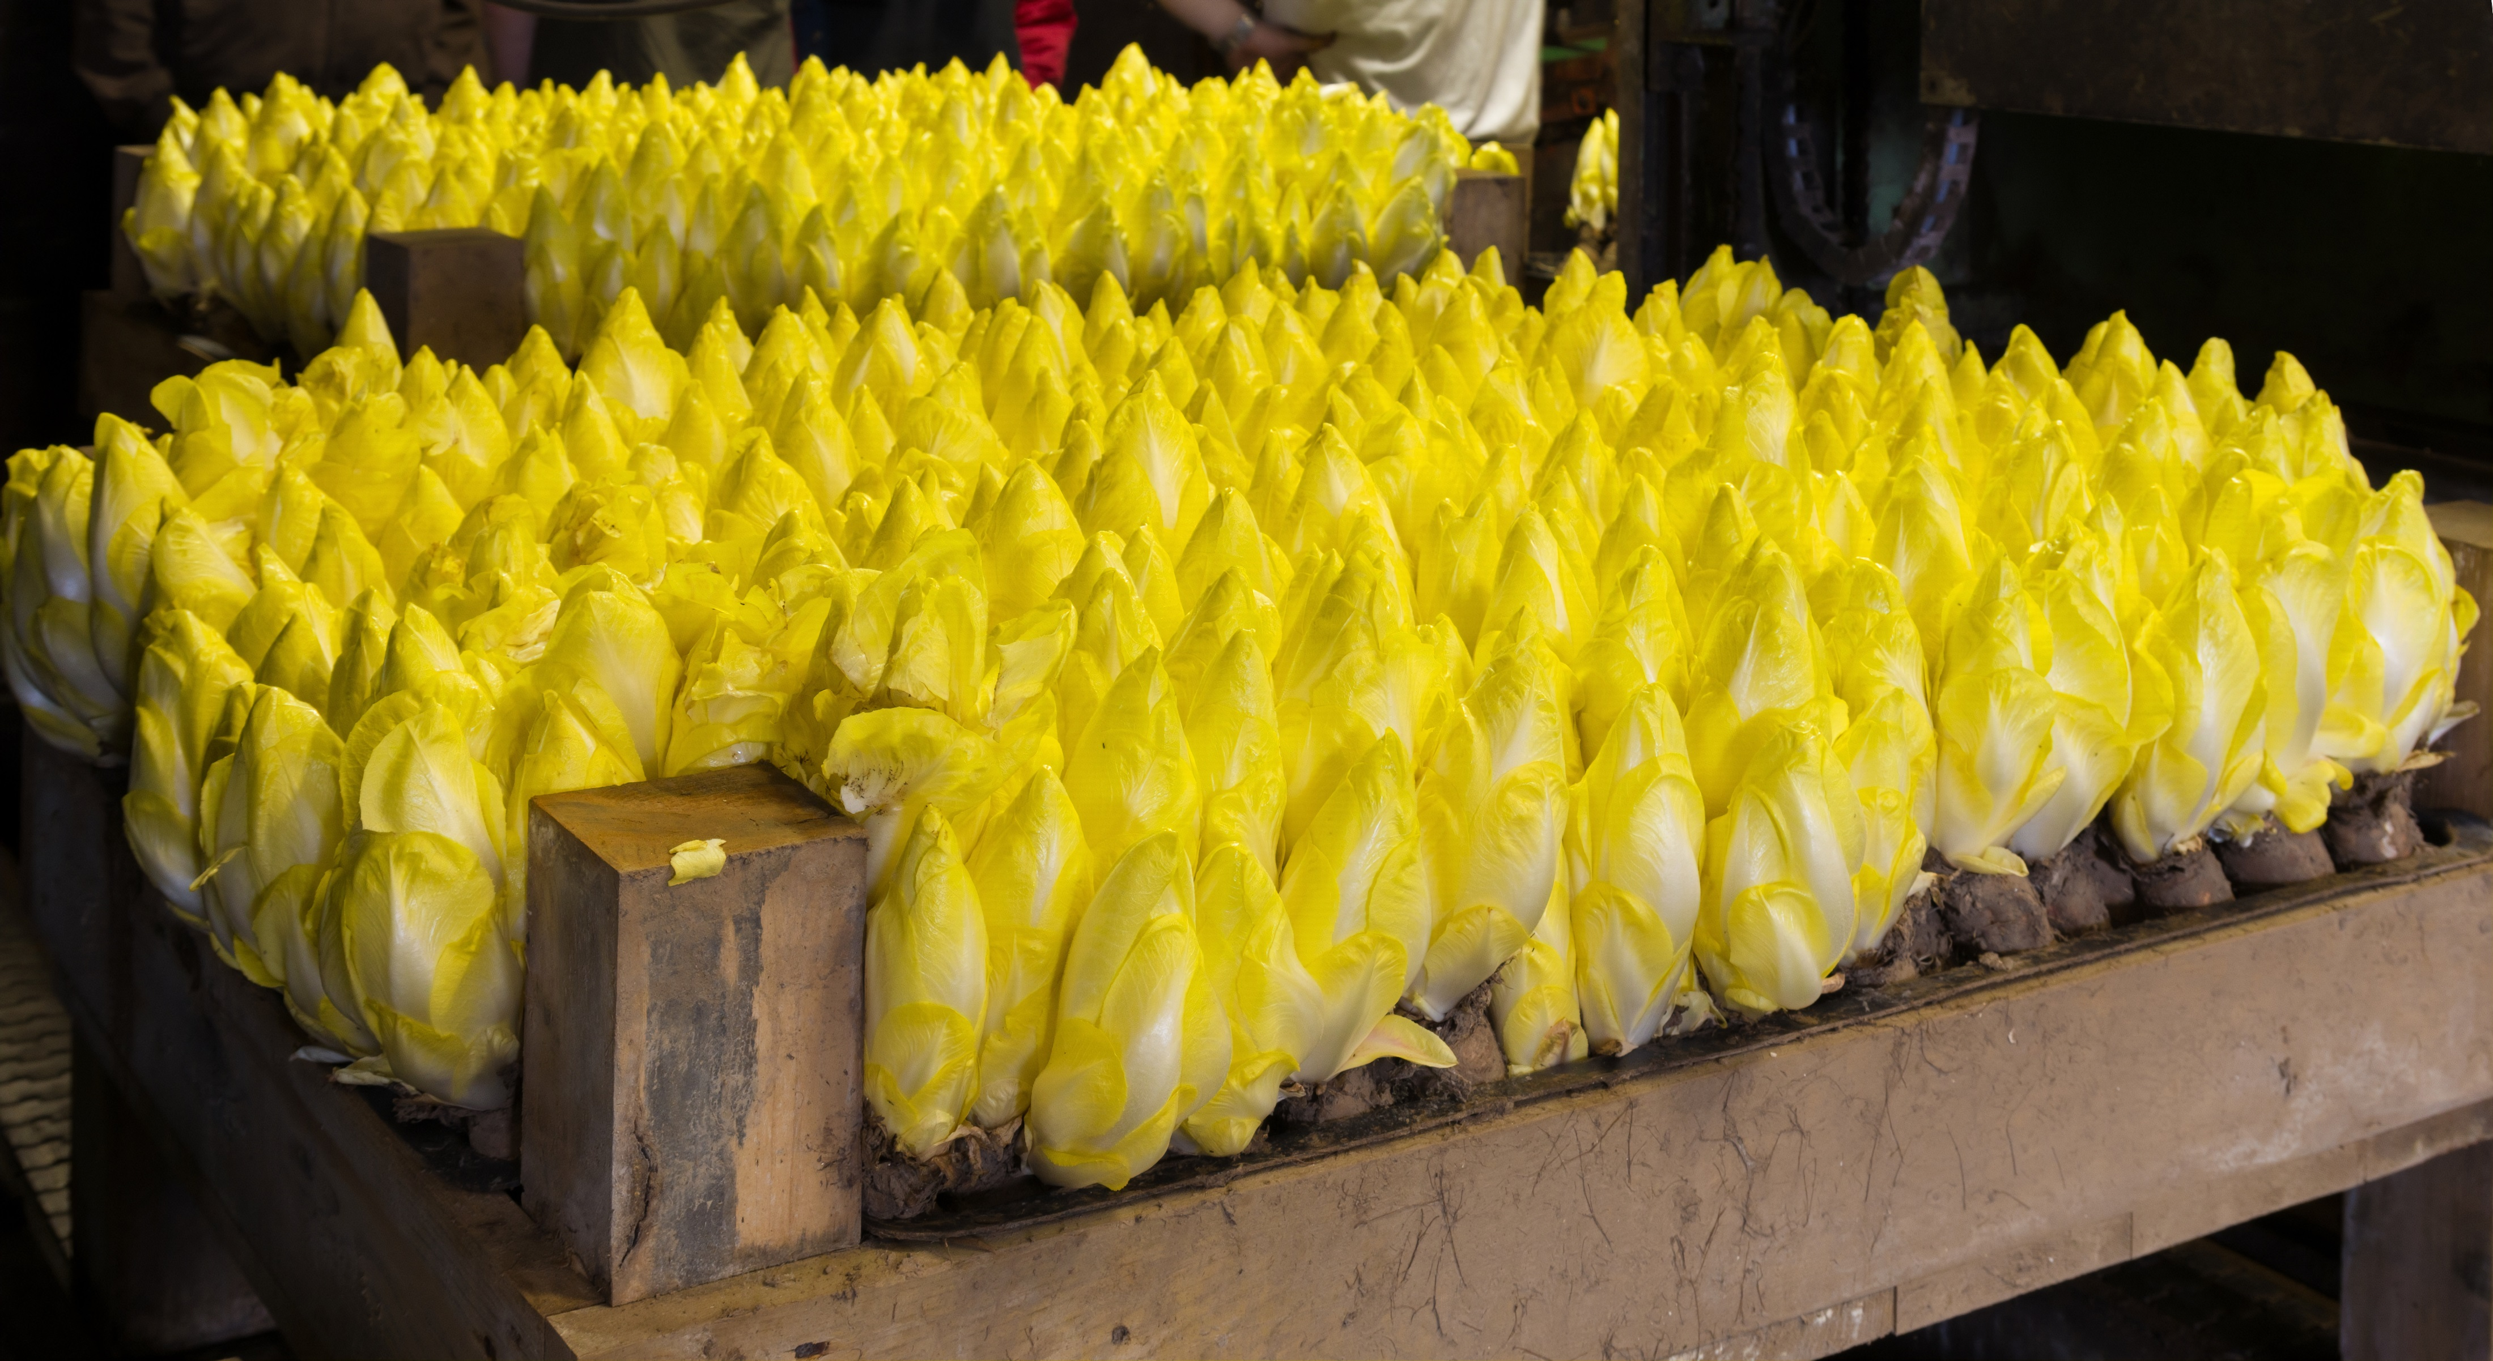
Цикорий (Cichorium intybus) Бельгийский эндивий, 2-й год

Slide 7
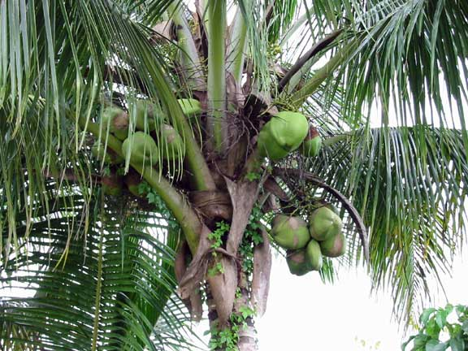
Inutec SL1 Общее представление
ИНУЛИН
(экстракт)
75% вода
17% инулин
8% прочее
ЛАУРИНОВАЯ ЦЕПЬ
DP=2-60
Cichorium intybus
Cocos
nucifera

Slide 8
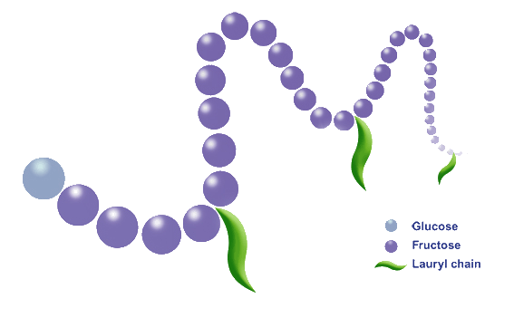
Inutec SL1 Chemistry
Inutec®SL1 производится из инулина цикория.
После гидрофобизации, Inutec®SL1 можно представить следующим образом:
Название INCI: Glycerin, Inulin lauryl carbamate

Slide 9
Inutec SL1 Тройная активность
1) Inutec SL1 – нерушимый стабилизатор
2) Inutec SL1 улучшает сенсорики
3) Inutec SL1 улучшает эффективность активов

Slide 10
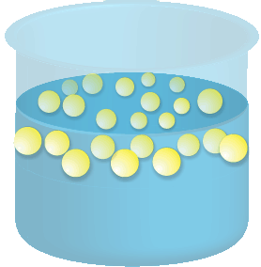
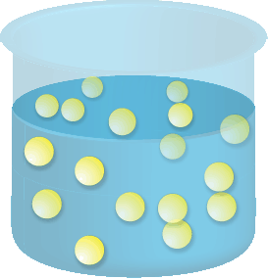
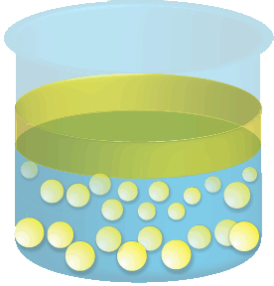
Проблемы стабильности Эмульсии М/В
Стабильная эмульсия
М/В
Нестабильные эмульсии
Кремаж
белая эмульсия
прозрачная жидкость
Отделение масла
слой масла
Белая эмульсия

Slide 11
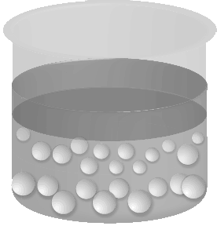
Проблемы стабильности Эмульсии М/В
Стабильная эмульсия
М/В
Нестабильные эмульсии
Кремаж
белая эмульсия
прозрачная жидкость
Отделение масла
слой масла
белая эмульсия

Slide 12
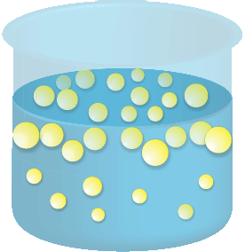
Проблемы стабильности Эмульсии М/В - Кремаж
Стабильная эмульсия
Нестабильные эмульсии
белая эмульсия
белая эмульсия
мутная жидкость
прозрачная жидкость

Slide 13
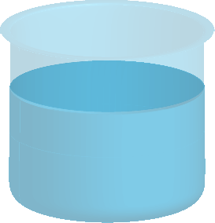
Проблемы стабильности Эмульсии М/В - Кремаж
Решение
Образование сети загустителя, которая захватит все капли (см. главу “Коллоиды”)

Slide 14
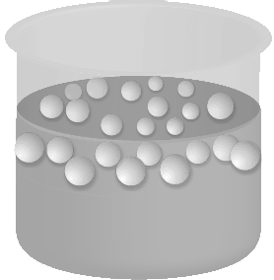
Проблемы стабильности Эмульсии М/В
Стабильная эмульсия
М/В
Нестабильные эмульсии
Кремаж
белая эмульсия
прозрачная жидкость
Отделение масла
слой масла
Белая эмульсия

Slide 15
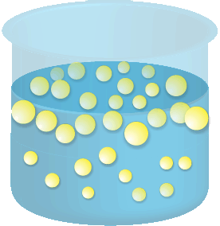
Проблемы стабильности Эмульсии М/В – отделение масла
Стабильная эмульсия
Нестабильные эмульсии
капли масла
слой масла
белая эмульсия
белая эмульсия

Slide 16
Проблемы стабильности Эмульсии М/В – отделение масла
Причины
1. Столкновение (Коалисценция)
2. Переконденсация

Slide 17
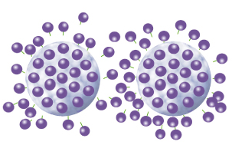
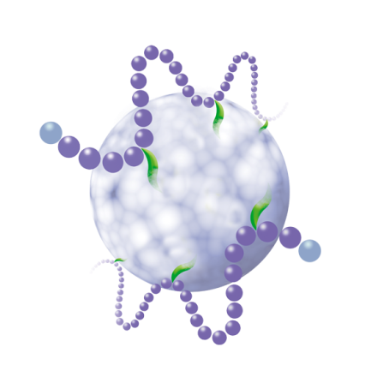
Inutec SL1 Механизм
ТРАДИЦИОННАЯ СИСТЕМА
СИСТЕМА С INUTEC SL1
Сильно гидратированный
инулиновый скелет
Низкая растворимость
в водной фазе
Steric barrier
Гидрофобные
частицы
Стерический
барьез
ЭМУЛЬГАТОР В РАСТВОРЕ
(МИЦЕЛЛЫ)
НЕТ ЭМУЛЬГАТОРА
В РАСТВОРЕ
Inutec®SL1 - расположен на границе фаз
- создает стерический барьер
- частично покрывает капельки эмульсии

Slide 18
Inutec SL1 100% и 0% помощи
Inutec SL1 предотвращает 100% отделения масла
Inutec SL1 предотвращает 0% кремажа
Всегда комбинируйте с коллоидами (камеди, акрилаты, …)
Стабильная эмульсия
М/В
Нестабильные эмульсии
Кремаж
Отделение масла

Slide 19
Inutec SL1 Совместимость
ВСЕ анионные ингредиенты (SLES, SLS,…)
ВСЕ катионные ингредиенты (Cetrimonium chloride, …)
ВСЕ неионные ингредиенты
ВСЕ пенообразователи
ВСЕ смачивающие агенты
ВСЕ загустители/ регуляторы вязкости
ВСЕ масла – от нескольких % до 60% - разные типы
ВСЕ эфирные масла
ВСЕ пигменты (покрытые или нет)
ВСЕ УФ-фильтры
ВСЕ консерванты и альтернативные консерванты
(Caprylyl glycol, Pentylene glycol, Anisic acid, Levulenic acid,…)

Slide 20
Inutec SL1
Практические рекомендации
Как использовать Inutec SL1
Как создать успешную эмульсию

Slide 21
Inutec SL1 Многофункциональность
КАК ГЛАВНЫЙ ЭМУЛЬГАТОР
КАК КО-ЭМУЛЬГАТОР

Slide 22
Inutec SL1 Multi-Use
КАК ГЛАВНЫЙ ЭМУЛЬГАТОР
КАК КО-ЭМУЛЬГАТОР

Slide 23
Inutec SL1 Главный эмульгатор – Рекомендованная дозировка
В случае10% эмульсии М/В: 0.2-0.8% Inutec SL1 от всей рецептуры 0.05-0.2% ILC
В случае 50% эмульсии М/В : 1.0-4.0% Inutec SL1 от всей рецептуры 0,25-1,0% ILC
2 – 8% Inutec SL1 от маслянной фазы
0,5 - 2% ILC
ОТ 5 ДО 10 РАЗ МЕНЬШЕ ЧЕМ В КЛАССИЧЕСКИХ СИСТЕМАХ

Slide 24
Inutec SL1 как главный эмульгатор Практическая информация (часть 1)
Добавить Inutec SL1 в водную фазу.
Всегда использовать коллоид (карбомер, ксантановая камедь, …)
Масляная фаза < 25% => обязательно 0,2-0,3% ко-эмульгатора (HLB: 3-20)
Масляная фаза > 25% => ко-эмульгатор не обязателен
Температура эмульгирования: - комнатная
или
- температура плавления восков…
Способ добавления масляной фазы в водную не имеет значения:
- Быстро
- Медленно
- Масло в воду
- Воду в масло

Slide 25
Inutec SL1 как главный эмульгатор Практическая информация (часть 2)
После смешения масла с водой или во время использовать:
ГОМОГЕНИЗАТОР / ВЫСОКОСКОРОСТНУЮ МЕШАЛКУ
Обороты не имеют значения.
Время гомогенизации:
Результат в лабаратории = Результат при производстве
(Нет проблемы масштабирования)
В лабаратории (<1.5 кг) | Пилотная серия (<30 кг) | Производство (>30 кг)
> 3 мин | >5 мин | >5-15 мин

Slide 26
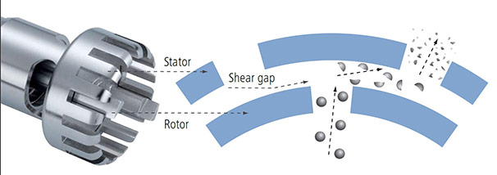
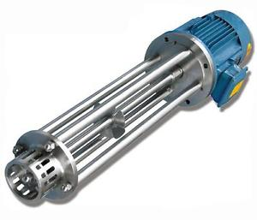
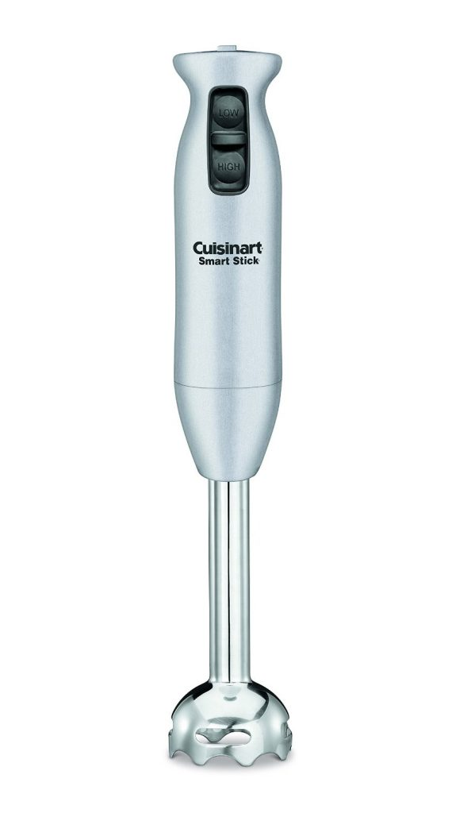
Inutec SL1 Подходящие гомогенизаторы

Slide 27
Inutec SL1 как главный эмульгатор Регуляция вязкости – Коллоиды
Inutec SL1 не даёт вязкости сам по себе
3+1 способов регуляции вязкости
1) Коллоиды повышают вязкость
Спреи/салфетки | Лосьоны/кремы
Геллановая камедь | Карбомер
Veegum HS | Veegum
Камедь склероция | Акрилаты
Ксантановая камедь | Ксантановая камедь
Avicel PC611 | Гуаровая камедь

Slide 28
Inutec SL1 как главный эмульгатор Регуляция вязкости – Ко-эмульгатор
Inutec SL1 не даёт вязкости сам по себе
3+1 способов регуляции вязкости
1) Использовать ко-эмульгатор @ 0,15%

Slide 29
Inutec SL1 как главный эмульгатор Регуляция вязкости – Ко-эмульгатор
Inutec SL1 не даёт вязкости сам по себе
3+1 способов регуляции вязкости
1) Использовать жирные спирты

Slide 30
Inutec SL1 как главный эмульгатор Регуляция вязкости – Итого
Inutec SL1 не даёт вязкости сам по себе
Наилучшей стратегией будет комбинация:
1) Коллоид
2) Жирный спирт
3) Ко-эмульгатор
4) ГМС
Inutec SL1
Жирный спирт
Ко-эмульгатор

Slide 31
Inutec SL1 Многофункциональность
КАК ГЛАВНЫЙ ЭМУЛЬГАТОР
КАК КО-ЭМУЛЬГАТОР

Slide 32
Inutec®SL1 Ко-эмульгатор – Практическая информация
Добавлять Inutec SL1 в водную фазу.
Дозировка 0,2-1,2% Inutec SL1
Температура эмульгирования: - комнатная
или
- температура плавления восков…
Способ добавления масляной фазы в водную не имеет значения:
- Быстро
- Медленно
- Масло в воду
- Воду в масло

Slide 33
Inutec®SL1 Ко-эмульгатор – Практическая информация
Добавляя в существующую эмульсию Inutec SL1 Вы расширяете возможности основного эмульгатора:
Эмульгатор, несовместим с солями, благодаря Inutec SL1 становится совместимым
Эмульгатор, чувствительный к консервантам, благодаря Inutec SL1 становится нечувствительным
Эмульгатор можно использовать в меньшей дозировке благодаря Inutec SL1
Любой эмульгатор обеспечивает большую вязкость в присутствии Inutec SL1
(размер частиц меньше и однороднее)

Slide 34
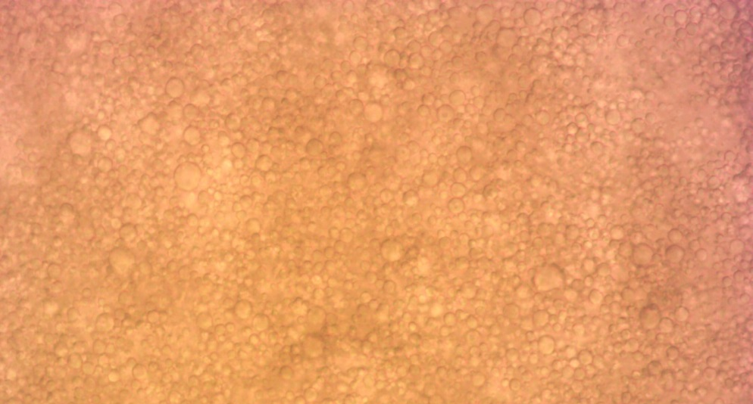
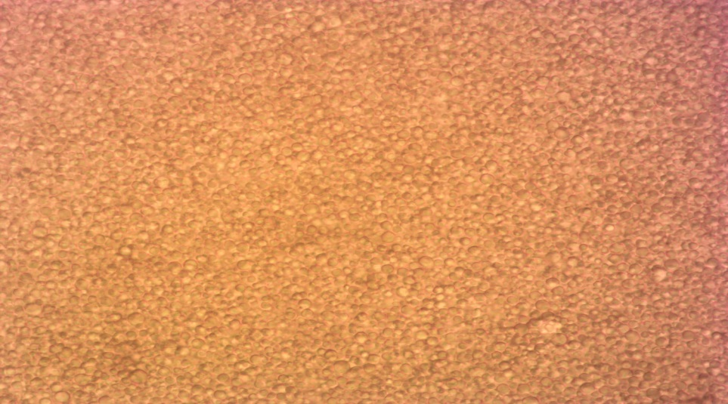
Inutec®SL1 Ко-эмульгатор – Практическая информация
1.5% Cetearyl glucoside
Средний d = 5µm
Разброс: 1 – 12µm
Средний d = 1,5µm
Разброс: 1 – 3 µm
1.5% Cetearyl glucoside + 1,2% Inutec SL1
Emulsion with 0.3% and 1.2% Inutec SL1

Slide 35
Inutec SL1 Ко-эмульгатор для Montanov 68
ОПИСАНИЕ: | Снижение количества Cetearyl Glucoside и стабилизация при помощи Inutec®SL1.
РЕЦЕПТУРА |  | A | B | C | D | E
A | Водная фара | 55.5 | 59.5 | 59.4 | 59.3 | 58.9
 | Keltrol T (2% solution) Aqua, Xanthan Gum | 7.5 | 7.5 | 7.5 | 7.5 | 7.5
 | Veegum HS (5% solution) Aqua, Argila | 10 | 10 | 10 | 10 | 10
B | Montanov 68 Cetearyl Glucoside, Cetearyl Alcohol | 5 | 1 | 1 | 1 | 1
 | Sabonal C1618 50/50 Cetearyl Alcohol | 2 | 2 | 2 | 2 | 2
 | Масляная фаза | 20 | 20 | 20 | 20 | 20
 | Cutina CP Cetyl Palmitate | 0 | 0 | 0 | 0 | 0.5
 | Inutec SL1 Inulin Lauryl Carbamate | 0 | 0 | 0.4 | 0.8 | 0.4
Вязкость |  | 20000 | NS | 20000 | 45000 | 20000

Slide 36
Inutec SL1 Ко-эмульгатор для Montanov 68

Slide 37
Inutec SL1 Тройная активность
1) Inutec SL1 – нерушимый стабилизатор
2) Inutec SL1 улучшает сенсорики
3) Inutec SL1 улучшает эффективность активов

Slide 38
Inutec SL1 Общие преимущества
Как произвести
‘СПРЕИ, ЛОСЬОНЫ, КРЕМА И БАТТЕРЫ’
С
уникальной
сенсорикой
при помощи
Inutec SL1
???

Slide 39
Inutec SL1 сенсорный ингредиент (легкость)
Легкость
2%
Концентрация Inutec SL1
8%

Slide 40
Квадрат разработчика рецептур
ВЛИЯНИЕ ЗАГУСТИТЕЛЕЙ в сравнении с Inutec SL1
Вязкость Стабил. Липкость Жирность Распределя
емость
Загуститель
ЧТО НУЖНО
INUTEC SL1
Спирт

Slide 41
Inutec SL1 Тройная активность
1) Inutec SL1 – нерушимый стабилизатор
2) Inutec SL1 улучшает сенсорики
3) Inutec SL1 улучшает эффективность активов

Slide 42
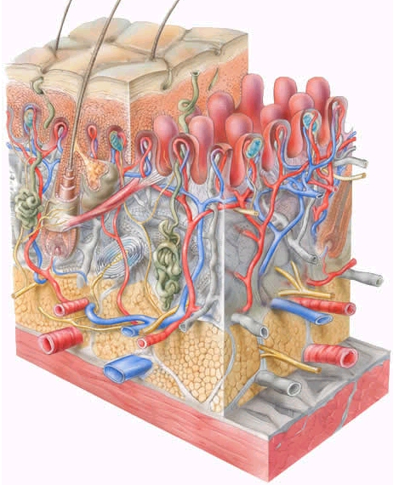
Проникновение Структура кожи
Эпидермис
(0.1 – 1.6 мм)
Дерма
(1 - 5 мм)
Гиподерма
Мышцы
Жировая железа
Потовые железы
Кровеносные сосуды

Slide 43
Технология проникновения Патч-эффект
Патч
Кожа
Окклюзиный

Slide 44
Проникновение в кожу Влияние размера капли
Большие капельки
Маленькие капельки
Эмульсия
Кожа
Эмульсия
Кожа
Масло + кристаллы
Жидкий патч
Эмульсия
Кожа

Slide 45
Inutec SL1 vs классический эмульгатор
Эффективное проникновение благодаря патч-эффекту
Стандартная эмульсия
Инулиновая эмульсия
7000 нм
Кожа
Non-patch
Неокклюзивная
≥ 7000 нм
Кожа
Патч
Неокклюзивная
1000 нм
Notes:
45

Slide 46
Inutec SL1 vs классический эмульгатор
Влияние на упругость/эластичности кожи
Notes:
46

Slide 47
Inutec SL1 vs классический эмульгатор
Влияние на упругость/эластичности кожи
Notes:
47

Slide 48
Inutec SL1 vs классический эмульгатор
Влияние на упругость/эластичности кожи
Notes:
48

Slide 49
СПАСИБО ЗА ВНИМАНИЕ!

